Slide 1
欢迎同学们
来上
大学物理课
南开大学大学物理网址：
http://222.30.60.9/
http://dxwl.nankai.edu.cn/

Slide 2
物质世界与物理学（绪论）
物理学使人们
深入认识世界

Slide 3
第0章 绪 论
南开大学物理学院 本版修订：王新宇

Slide 4
绪论
§1 物理学与物质世界（研究对象）
一、物质世界
二、物理学使人们深入认识世界
§2 物理学与科学思维
一、物理学的研究方法
二、物理学家的科学态度
§3 物理学与科学技术
§4 学习大学物理学的态度

Slide 5
§0.1 物理学与物质世界（研究对象）
第23届国际纯粹物理与应用物理联合会（IUPAP）大会（99.3.16—21）通过的“决议五”中十分精辟地指出： 物理学是研究物质、能量和它们的相互作用的学科。
一、物质世界
物质世界的研究的对象十分广泛 : 宇观、宏观、介观、微观，为人们描绘出一副五彩缤纷的图画

Slide 6
一、物质世界
描述物质世界的基本物理量：
空间
时间
质量

Slide 7
一、物质世界
空间尺度(相差10⁴⁵－10⁴⁶)
10²⁶ m(约150亿光年)(宇宙)－10^{－20} m(夸克)
时间尺度(相差10⁴⁵)
10¹⁸s (150亿年) (宇宙年龄)-10⁻²⁷s(硬 γ 射线周期)
质量范围(相差10⁷⁶)
10⁴¹kg(银河系)-10⁻³⁵kg(中微子)
速率范围
0(静止) - 3x10⁸ m/s(光速)

Slide 8
一、物质世界 时间尺度(相差10⁴⁵) 举例：单位（秒）
宇宙年龄 | 10¹⁸ | 声波的周期 | 10⁻³
太阳系年龄 | 1.4×10¹⁷ | 无线电波周期 | 10⁻⁶
原始人出现 | 10¹³ | π⁺介子的平均寿命 | 10⁻⁹
最早文字记录 | 1.6×10¹¹ | 分子振动周期 | 10⁻¹²
人类平均寿命 | 2.2×10⁹ | 原子振动周期 | 10⁻¹⁵
地球公转 | 3.2×10⁷ | 光穿越原子的时间 | 10⁻¹⁸
地球自转 | 8.6×10⁴ | 最短的粒子寿命 | 10⁻²⁵
太阳光到地球传播时间 | 5×10² | 硬 γ 射线周期 | 10⁻²⁷
人类心脏跳动周期 | 1

Slide 9
一、物质世界 空间尺度(相差10⁴⁵－10⁴⁶) 举例：单位（米）
已观测的极限 | 10²⁶ | 人类身高 | ~1.6
超星系团尺度 | 10²⁴ | 灰尘线度 | 10⁻³
银河系半径 | 7.6×10²² | 人红细胞直径 | 10⁻⁶
光一年飞行 | 10¹⁶ | 细菌线度 | 10⁻⁹
日地距离 | 1.5×10¹¹ | 原子线度 | 10⁻¹⁰
太阳半径 | 7×10⁸ | 原子核线度 | 10⁻¹⁵
地球半径 | 6×10⁶ | 基本粒子线度 | 10⁻¹⁷
无线电波波长 | 10³ | 夸克 | 10⁻²⁰
航空母舰长度 | 3×10²

Slide 10
一、物质世界 质量范围(相差10⁷⁶) 举例：单位（kg）
银河系 | 2.2×10⁴¹ | 葡萄 | 10⁻³
太阳 | 2.0×10³⁰ | 灰尘 | 10⁻¹⁰
地球 | 6.0×10²⁴ | 烟草花叶病毒 | 2.3×10⁻¹³
月亮 | 7.4×10²² | 青霉素分子 | 5.0×10⁻¹⁷
地球上的海洋 | 1.4×10²¹ | 铀原子 | 4.0×10⁻²⁶
远洋轮船 | 10⁸ | 质子 | 1.7×10⁻²⁷
大象 | 10³ | 电子 | 9.1×10⁻³¹
人 | ∼7.0×10¹ | 中微子 | <2.0×10⁻³⁵

Slide 11
一、物质世界
：
不同尺度适用不同描述语言
不同尺度(速度)适用不同规律
尺度的两端：宇观和微观

Slide 12
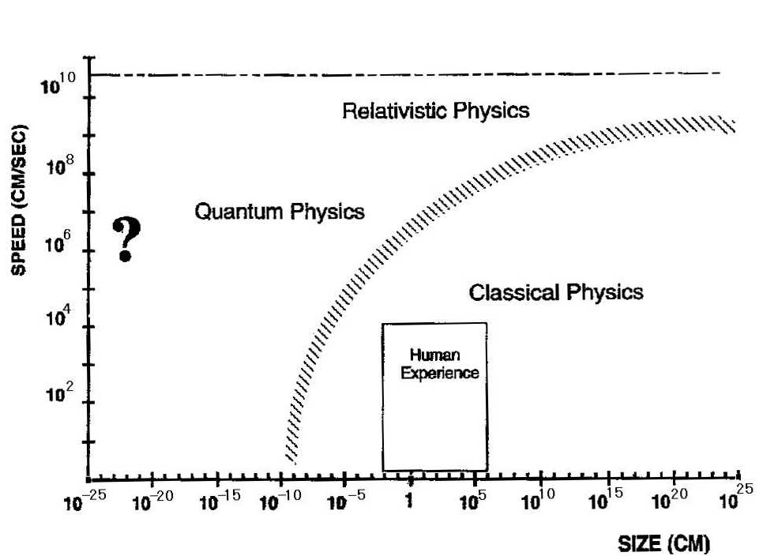

Slide 13
物质世界总图象
人们从自己向小尺度追问 以探索物质的组成
粒子物理学 目前物理学界公认组成物质的最小单元是夸克(quark)， 即认为夸克没有内部结构,但近来有消息称:夸克也可一分为二,说明认识是无止境

Slide 14
物质世界总图象
人们从自己向大尺度追问以探索宇宙的奥秘
天体物理学(宇宙学)
宇宙有限又无边! 有中心?无中心?
宇宙是怎样运动的呢？
进行绝热膨胀
→→ 宇宙半径增大
→→ 宇宙密度降低
→→ 温度降低

Slide 15
物质世界总图象
物理学的和谐、完美和对称
标准宇宙模型给出的宇宙起源与基本粒子的标准模型给出的物质组成是一致的；
目前天体物理理论和粒子物理理论已成为密不可分的姊妹学科。

Slide 16
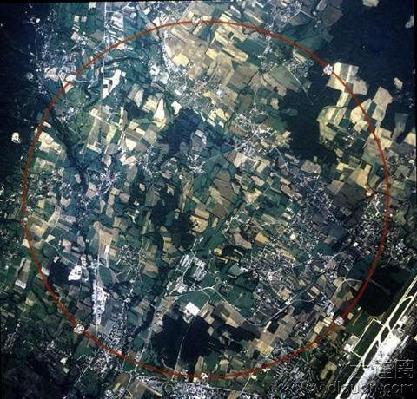
位于华盛顿州汉福德的干涉仪
引力波探测
http://tech.163.com/16/0212/10/BFK80LN900094O5H.html

Slide 17
中国贵州超大型射电望远镜
引力波探测
http://www.360doc.com/content/15/1125/07/13068799_515620362.shtml

Slide 18
哈勃太空望远镜
Hubble Space Telescope
http://www.nasa.gov/mission_pages/hubble/story/#.UwGBMCeRSBo

Slide 19
欧洲强子对撞机
Large Hadron Collider， LHC
http://www.ecoblog.it/post/6712/stephen-hawking-il-test-del-cern-non-solo-e-sicuro-ma-e-necessario

Slide 20
上海光源
Shanghai Synchrotron Radiation Facility
http://news.hexun.com/2014-01-11/161344030.html

Slide 21
上海光源
Shanghai Synchrotron Radiation Facility
http://wenba.ddmap.com/entry/21_1106.htm

Slide 22
二、物理学使人们深入认识世界
物质存在的基本形式---粒子和场
每种粒子对应一种场
场有不同能量状态
场与粒子是统一体的两种表现形式
粒子间的相互作用来自场之间的相互作用
……

Slide 23
二、物理学使人们深入认识世界
物质的凝聚状态
凝聚态(固、液)；气态；等离子体；致密态。白矮星、中子星、黑洞。 ……

Slide 24
二、物理学使人们深入认识世界
自然界存在的四种基本相互作用 :
1、引力相互作用
2、电磁相互作用
3、强相互作用
4、弱相互作用

Slide 25
二、物理学使人们深入认识世界
自然界存在的四种基本相互作用 :
类型
媒介粒子
强度**
作用距离
强相互作用
胶子和介子
1
短（10⁻¹⁵m）
电磁相互作用
光子
10⁻²
长
弱相互作用
中间玻色子
10⁻¹³
短（10⁻¹⁸m）
引力相互作用
引力子
10⁻³⁸
长
**：在距离源10⁻¹⁵m处，相对于强相互作用的相对强度

Slide 26
§0.2 物理学与科学思维
一、物理学的研究方法
演绎法
归纳法
物理学是一门理论和实验高度结合的精确科学
定性和半定量

Slide 27
一、物理学的研究方法
科学研究的普遍性方法
提出命题
推测答案
理论预言
实验检验
应 用
修改理论

Slide 28
一、物理学的研究方法
物理学的特色方法
★ 对称性分析
★ 守恒量的利用
★ 简化模型的选取
★ 概念和方法的类比
★ 定性和半定量分析
★ 量纲分析
★ 能量分析 ……

Slide 29
二、物理学家的科学态度
略

Slide 30
§0.3 物理学与科学技术
第三次世界物理学会大会（2000.12.15-16 Berlin, Germany）决议指出：
物理学是我们认识世界的基础， 是其他科学和绝大部分技术发展的直接的或不可缺少的基础，物理学曾经是、现在是、将来也是全球技术和经济发展的主要驱动力。

Slide 31
§0.3 物理学与科学技术
历史上物理与技术的关系大致有两种模式：
技术－物理－技术(以第一次工业革命为标志)
物理－技术－物理(以电气化进程为标志)
20世纪两种模式并存、交叉，但几乎所有重大新技术的创立，都是以物理学的发展为先导的。

Slide 32
科学与技术的交替发展
例如：
爱因斯坦受激辐
射理论（1917）
第一台激光器
诞生（1960）
现代光学
（物理）
（技术）
（物理）
量子力学
费米—狄拉克统计
固体能带理论
（20年代）
晶体管诞生(1947)
集成电路(1962)
大规模集成电路
（70年代后期）
微结构物理
（物理）
（技术）
（物理）
Notes:
例如：

Slide 33
微电子机械系统
Micro Electro Mechanical System : MEMS
http://semi.cena.com.cn/a/2012-06-12/133946678568704.shtml

Slide 34
MEMS陀螺仪
gyroscope
http://bbs.dianyuan.com/index.php?do=tech_article_show&menu_id=&cate_id=2&id=9711

Slide 35
§0.3 物理学与科学技术
物理学是工程技术发展的根基

Slide 36
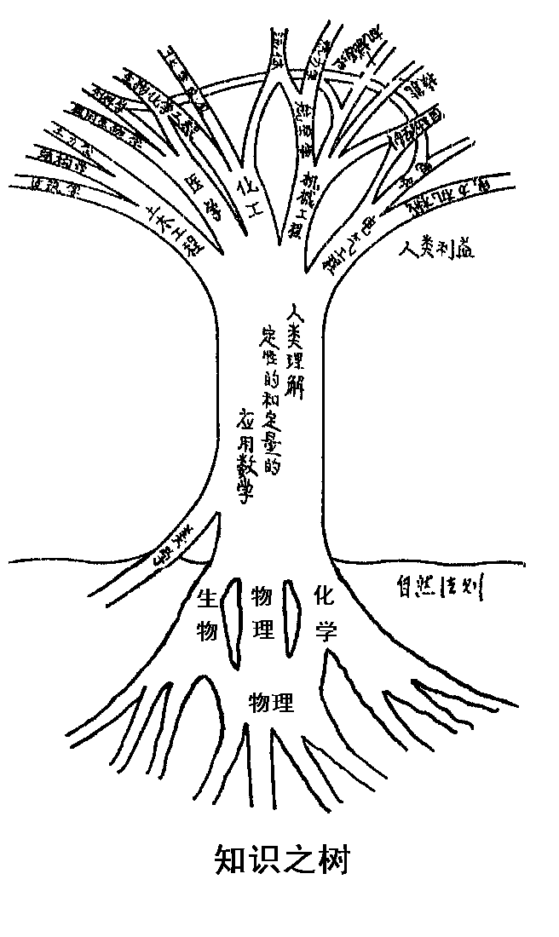
医 学
自动控制
电子
工程技术的“知识之树”
电力
电气工程
35

Slide 37
物理学是工程技术发展的根基
医学中的物理学
超声诊断，超声治疗
激光诊断，激光治疗
各种医学影像技术
化学中的物理学
各种谱仪
*凝聚态物理的基础研究也用到很多化学方法。

Slide 38
数学和物理学的关系
物理学从现实世界中抽象出概念, 数学提供相应的研究工具，并有可能反馈新的概念
分子运动论：统计学
广义相对论: 黎曼几何->现代微分几何->黑洞
量子场论 ： 微分几何、群论
超弦理论 ： 流形、微分几何、群论、拓扑、超群等等
数学是表达物理概念、定律简明而准确的语言

Slide 39
§0.4 学习大学物理学的态度
要有正确的目的：
（1）对世界有一个客观的认识
（2）培养探索、严谨与创新精神
（3）培养分析、归纳、演绎、表述等能力

Slide 40
§0.4 学习大学物理学的态度
学习方法和学风
重视预习和复习
包容的心态：
领会大意，不拘泥于细节
不以文害辞,不以辞害志;以意逆志，是为得之。 《孟子·万章上》
善于思考：
择其善者而从之，其不善者而改之
认真上课，认真完成作业

Slide 41
结束语
发展独立创新和独立思考的一般能力，应当始终放在首位，而不应当把知识放在首位。如果一个人掌握了他的学科的基础理论，并且学会了独立思考与工作，他必定会找到自己的道路。而且比起那些主要以获取细节知识为其训练内容的人来他一定会更好适应进步和变化
－爱因斯坦

Slide 42
第1章 力学引论
南开大学物理学院 本版修订：王新宇

Slide 43
第一章 力学引论
§1 力学的研究对象
§2 力学中的数学描述方法
§3 力学中的基本物理量
一、力学的基本单位和导出单位
二、力学的单位制
三、力学的量纲
四、牛顿力学的适用范围

Slide 44
§1.1 力学的研究对象
力学就是研究物体机械运动的学科。它主要包括以下两个方面：
研究如何描述物体的运动，称为运动学
研究物体为什么运动，探讨物体运动和物体间相互作用的联系及规律，称为动力学
运动总是在一定空间里进行的，运动过程经历了一段时间，对时间和空间的认识（时空观）也是力学的一个课题。
力学引论--力学的研究对象

Slide 45
§1.1 力学的研究对象
力学的衍生学科
材料力学
流体力学
工程力学
……
力学引论--力学的研究对象

Slide 46
§1.1 力学的研究对象
运动的描述--基本概念
运动的绝对性、
参照系、
运动描述的相对性、
坐标系、
直角坐标系、
柱坐标系
球坐标系。
时间和时刻
质点和刚体
力学引论--力学的研究对象

Slide 47
§1.2 力学中的数学描述方法
核心就是矢量的方法
矢量和标量
矢量的运算和性质
力学引论--力学中的数学描述方法

Slide 48
§1.3 力学中的基本物理量
一、 力学的基本单位和导出单位
研究问题时会碰到许多物理量,但它们之间有一定联系,为了方便可选一些物理量作为基本物理量,简称为基本量.并规定这些基本量的单位,称之为基本单位.由此导出的物理量简称为导出量,其单位称导出单位.
力学基本量：
长度
质量
时间
力学引论--力学中的基本物理量

Slide 49
二、 力学的单位制
力学选三个基本单位.不同的基本单位构成不同单位制:
米·公斤·秒(MKS)制,
厘米·克·秒(CGS)制,
实用工程单位制等
SI制
SI制: International System of Units
来源于法文：le Système international d'unités
力学引论--力学中的基本物理量

Slide 50
SI基本单位
长度 米 m
质量 千克 kg
时间 秒 s
电流 安[培] A
热力学温度 开[尔文] K
物质的量 摩[尔] mol
发光强度 坎得拉 cd
力学引论--力学中的基本物理量

Slide 51
二、 力学的单位制
SI制
SI制中的力学量是米·公斤·秒制,是标准国际实用单位制,即MKS制.此制中物理量长度的单位用米(M),物理量质量的单位用千克(Kg),物理量时间的单位用秒(S).
米是SI制的长度单位, 1m=C/299792458 (C为真空中光速)
千克是SI制的质量单位.质量包含F=ma中惯性质量m和万有引力F=GMm/r²中引力质量m, 在概念上它们有本质差异,但理论和实验上都证明它们相等.
秒是SI制的时间单位.
力学引论--力学中的基本物理量

Slide 52
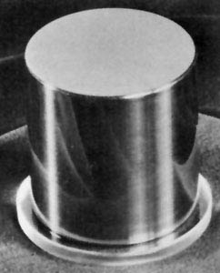
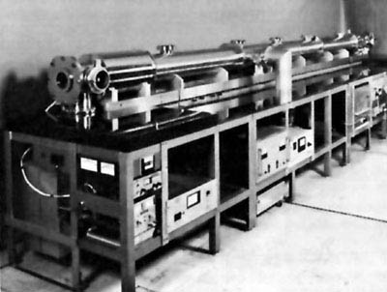
计量标准的确定
铂-铱合金制成的国际千克原器，它存放在位于巴黎国际重量和计量局。
铯原子钟，它存放在位于美国华盛顿特区的国际标准局。
力学引论--力学中的基本物理量

Slide 53
一些非标准常用单位
光年 ：9.460730 ×10¹⁵ m
埃(Å ) ： 1.0 ×10⁻¹⁰ m
力学引论--力学中的基本物理量

Slide 54
三、 力学的量纲
力学中的物理量可用基本物理量某种组合式耒表示, 此式称量纲式,简称为量纲.
SI制中,长度.质量.时间三个基本物理量的量纲L.M.T,其他各物理量可由这三个字母组合,用中括号表示量纲记号,表示法如下
速度量纲 ［v］= LT⁻¹ 或 dim v=LT⁻¹
加速度量纲 ［a］=LT⁻² 或 dim a=LT⁻²
力的量纲 ［F］=LMT⁻² 或 dim F=LMT⁻²
力学引论--力学中的基本物理量

Slide 55
例题1：求万有引力F=GMm/r2常数G的量纲
解 :
[G]=[F][r²] / [m²]
=LMT⁻² ·L² / M²
=L³M⁻¹T⁻²
力学引论--力学中的基本物理量

Slide 56
几个非常重要的物理常量
真空中的光速
普朗克常量
引力常量
力学引论--力学中的基本物理量

Slide 57
几个非常重要的物理常量
真空中的光速
普朗克常量
引力常量
力学引论--力学中的基本物理量

Slide 58
四、 牛顿力学的适用范围
宏观、低速。
力学引论--牛顿力学的适用范围

